Slide 1
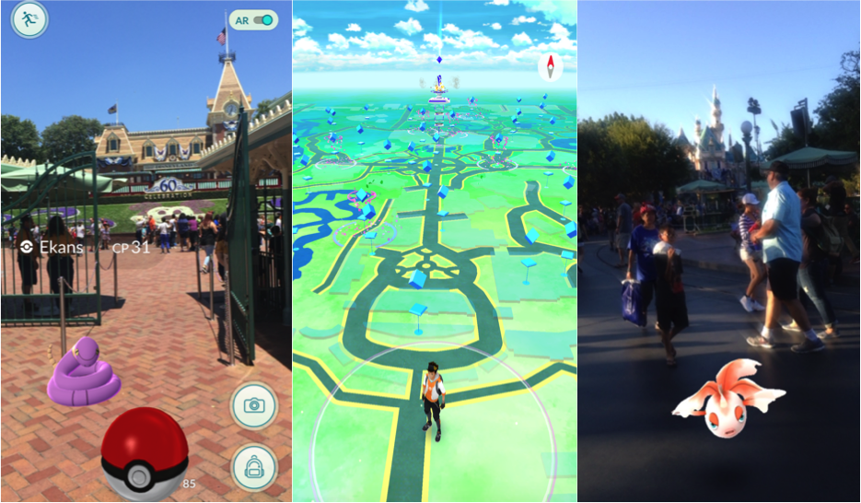
MapKit
http://techmaster.vn

Slide 2
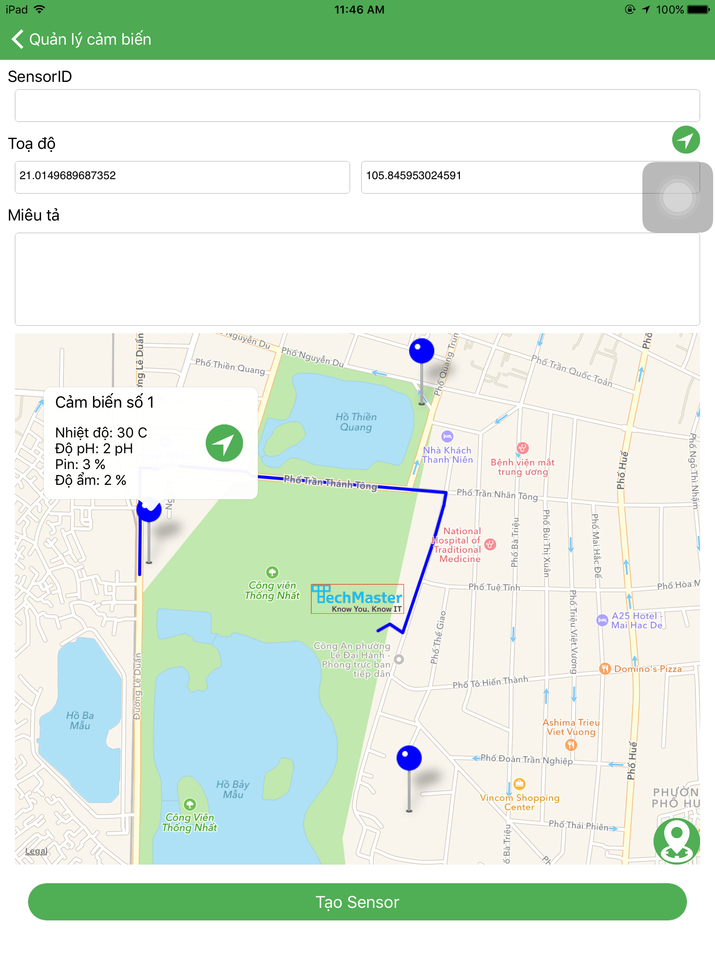
MapKit

Slide 3
Tóm tắt
MapKit là gì
Nhúng MapKit vào ứng dụng
Xác định vị trí của thiết bị
Thiết lập vị trí
Annotations
Geocoding
Vẽ lộ trình giữa 2 điểm

Slide 4
MapKit là gì
Là một framework cung cấp giao diện cho phép nhúng vào các view.
Cung cấp annotation, vẽ đường đi, lấy được thông tin của một vị trí như quốc gia, thành phố, tên đường….

Slide 5
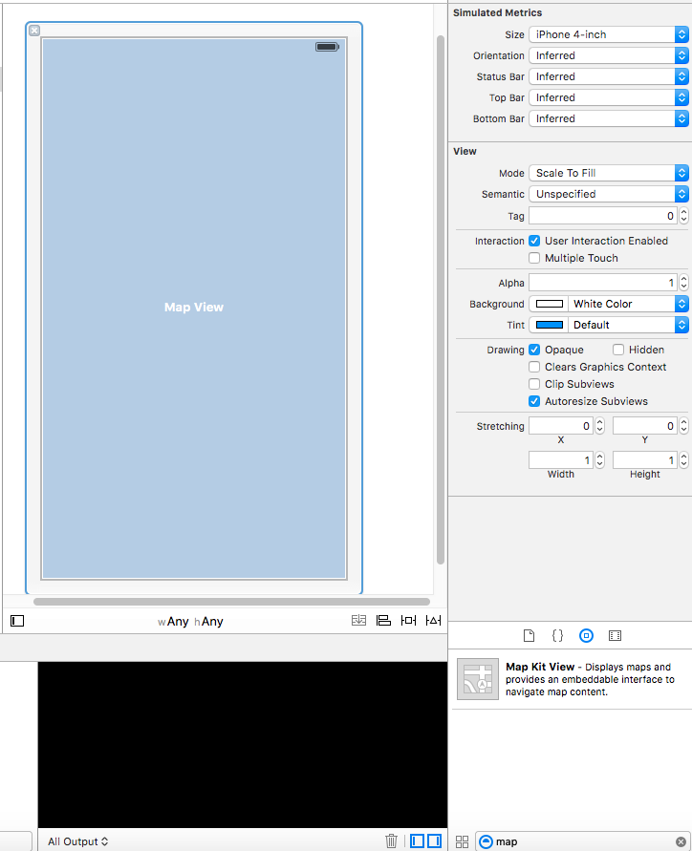
Nhúng MapKit
Nếu sử dụng storyboard, xib chỉ cần kéo vào rồi sử dụng.

Slide 6
Nhúng MapKit
Liên kết đối tượng có kiểu MKMapView vào
@IBOutlet weak var mapView: MKMapView

Slide 7
Xác định vị trí của thiết bị
Tạo một biến có kiểu CLLocationManager. Nó sẽ cung cấp các cấu hình phục vụ cho việc xác định vị trí của thiết bị.
let locationManager = CLLocationManager()
Trong func viewDidLoad viết các đoạn mã sau:
self.locationManager.requestWhenInUseAuthorization()//Yêu cầu người dùng xác nhận cho phép lấy ra vị trí hiện tại.
self.mapView.showsUserLocation = true //Thêm một dấu chấm xanh xác định vị trí hiện tại.

Slide 8
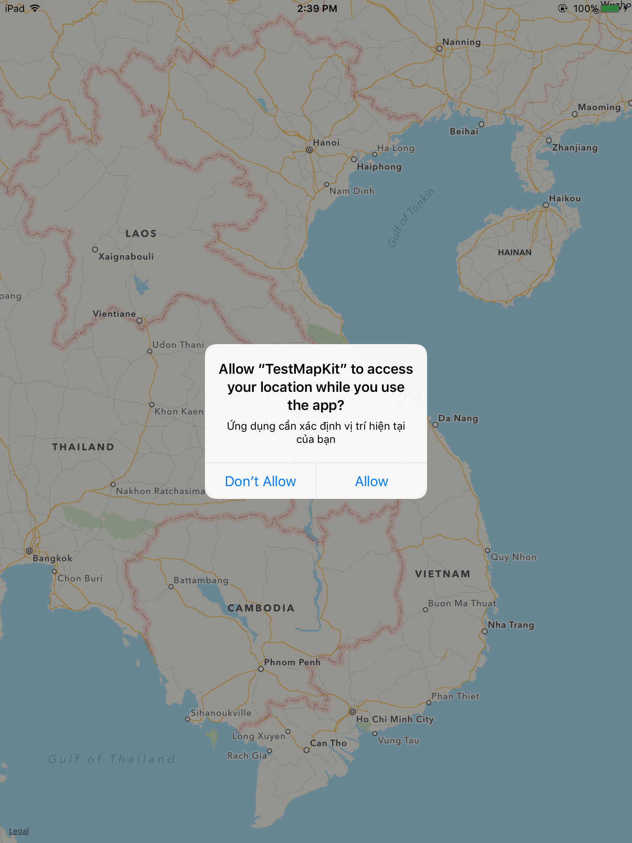
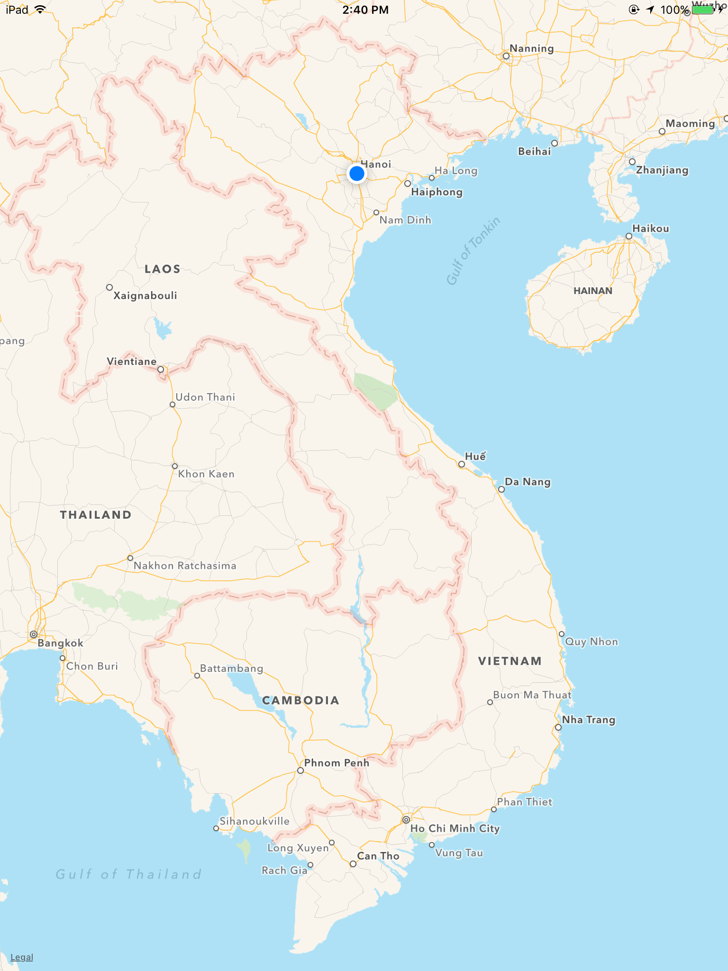
Xác định vị trí của thiết bị
Cuối cùng ở file info.plist thêm key và value sau:

Slide 9
Thiết lập vị trí
Để sau khi xác định được vị trí thì có thể zoom in vào vị trí của thiết bị.
Sử dụng đến đối tượng CLLocationCoordinate2D và MKCoordinateRegion

Slide 10
Thiết lập vị trí
Thêm các đoạn mã sau:
let coordinate = CLLocationCoordinate2D(latitude: 21.0136266,
longitude: 105.8466552)
//Toạ độ hiện tại
let region = MKCoordinateRegionMakeWithDistance(coordinate, 200, 200)//Vùng hiển thị trong 200ms
self.mapView.region = region //set region cho map

Slide 11
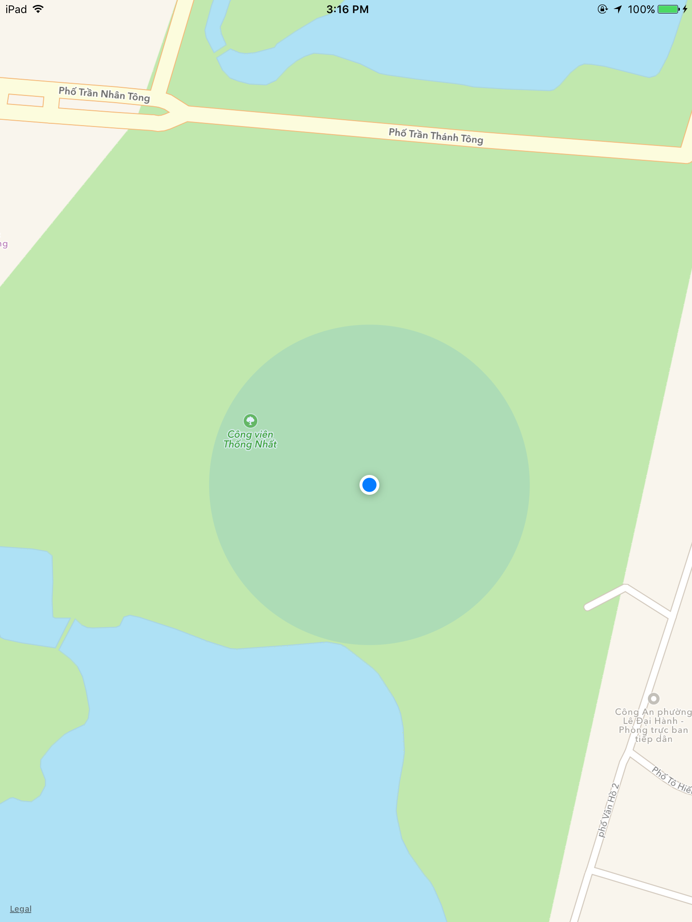
Thiết lập vị trí

Slide 12
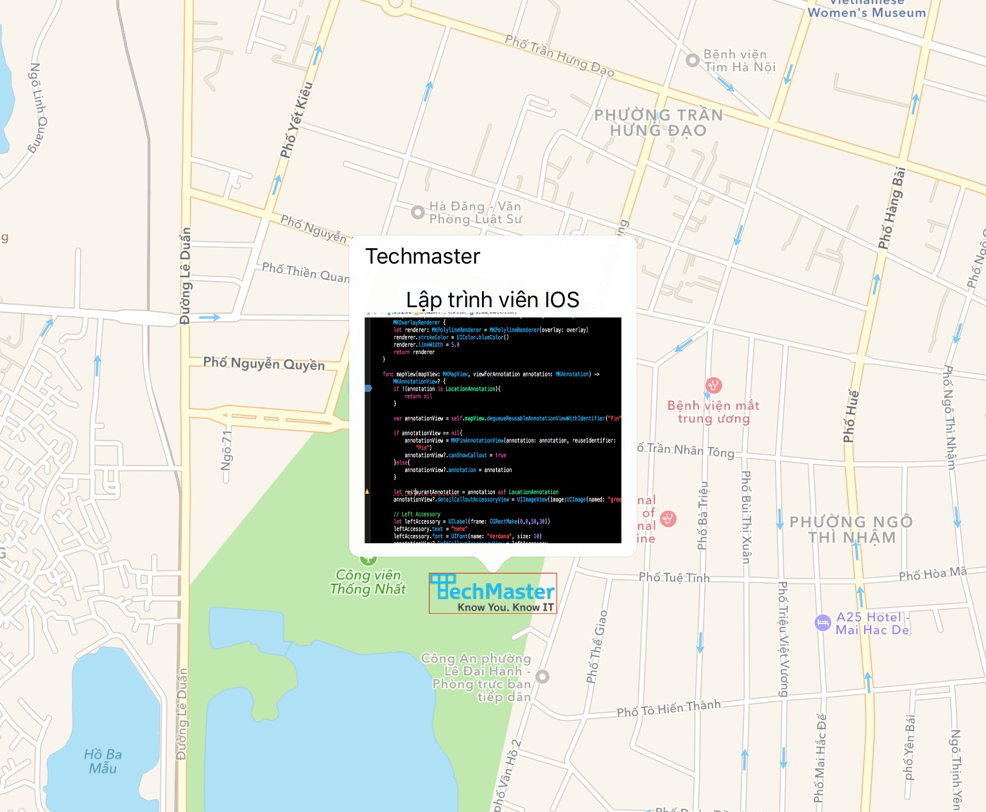
Annotation trên Map

Slide 13
Annotation
MKAnnotation: Nó bao gồm toạ độ, tiêu đề, tiêu đề phụ => sau đó sẽ được thêm vào AnnotationView

Slide 14
Annotation Views
Có thể chỉnh sửa để hiển thị hình ảnh trên map.
Hoặc cũng có thể sử dụng Pin.
Quản lý Annotation Views thì cũng giống như UITableViewCell(cũng có dequeueReusableAnnotationViewWithIdentifier("identifier"))

Slide 15
Annotation Views
Thêm func sau
func mapView(mapView: MKMapView,
viewForAnnotation annotation: MKAnnotation) -> MKAnnotationView?
{
let identifier: String = "FoundLocation"
let pinView: MKPinAnnotationView = MKPinAnnotationView(annotation: annotation, reuseIdentifier: identifier) //Khởi tạo MKPinAnnotationView
pinView.pinTintColor = UIColor.greenColor()
pinView.canShowCallout = true //thuộc tính này cho phép khi tap vào annotationview thì nó sẽ hiện lên các thông tin
return pinView
}

Slide 16
Annotation Views
Vì viewForAnnotation thuộc MKMapViewDelegate => Chúng ta sẽ phải cho class hiện tại tuân thủ theo MKMapViewDelegate và set delegate cho mapView
class ViewController: UIViewController, MKMapViewDelegate
self.mapView.delegate = self

Slide 17
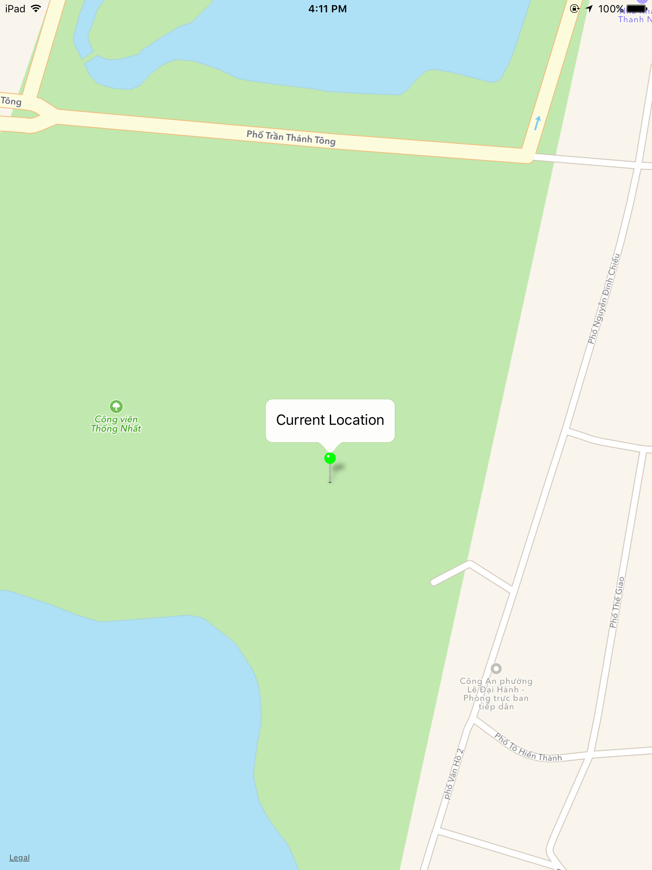
Annotation Views

Slide 18
CLGeocoder
Cho phép chúng ta chuyển đổi từ string(là địa điểm tìm kiếm) => CLPlacemark (là kiểu lưu thông tin tại một địa điểm như quốc gia, thành phố, tên đường,…)

Slide 19
CLGeocoder
Sử dụng func geocodeAddressString nó sẽ trả về một block gồm CLPlacemark, NSError.
self.geoCoder?.geocodeAddressString("Địa chỉ cần tìm", completionHandler: { (placemarks, error) -> Void in
if (error != nil) {
//Gặp lỗi
}
else {
print(placemarks)
}
})

Slide 20
Vẽ lộ trình giữa 2 điểm
Tìm đường đi( MKDirections )
Vẽ đường đi( MKOverlay )

Slide 21
Tìm đường đi
Chúng ta sẽ cần 2 điểm để tạo request
func routePath(fromPlace: MKPlacemark, toLocation toPlace: MKPlacemark) {
let request = MKDirectionsRequest()//Tạo request
let fromMapItem = MKMapItem(placemark: fromPlace)//điểm hiện tại.
request.source = fromMapItem
let toMapItem = MKMapItem(placemark: toPlace)//điểm cần đến
request.destination = toMapItem
self.direction = MKDirections(request: request)//Khởi tạo biến direction với request
//Tiếp theo chúng ta sẽ sử dụng dịch vụ của apple để tính toán đường đi
self.direction!.calculateDirectionsWithCompletionHandler { (response, error) -> Void in
//trả về tuyền đường và lỗi nếu có
if (error != nil) {
NSLog("Error %@", error!.localizedDescription)
}
else {
self.showRoute(response!)
}
}
}

Slide 22
Vẽ đường đi
Từ biến response trả về thì chúng ta sẽ lấy ra được tuyền đường đi và dùng vòng lặp để vẽ.
Các bạn hoàn toàn có thể lấy được hướng dẫ cụ thể đường đì với mỗi step các bạn gọi đến instructions
for route: MKRoute in response.routes {
self.overlay = route.polyline
self.mapView.addOverlay(overlay!,
level: .AboveRoads)
for step: MKRouteStep in route.steps {
NSLog("%@", step.instructions)
}
}

